Slide 1
T.C.
KASTAMONU ÜNİVERSİTESİ
MÜHENDİSLİK FAKÜLTESİ
Yapay Sinir Ağları
05. Bölüm
Öğr. Gör. Dr. Sevdanur GENÇ
sgenc@kastamonu.edu.tr
Kastamonu, 2022-2023

Slide 2
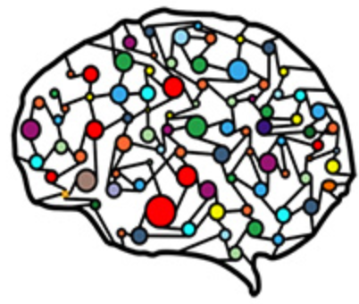
Python ile Yapay Sinir Ağlarında Sınıflandırma Analizi Uygulaması

Slide 3
Ajanda
Kullanılacak Python Kütüphaneleri
Kullanılacak Veri Seti
Veri kümesi üzerinde etiketlendirme çalışmaları
Veri kümesine ait önizlemeler
Veri kümesine ait sınıflandırma ve sayısal dönüşümler
Eğitim verilerinin seçilmesi (Özellik Ölçeklendirmesi)
Tahminleme için ağ eğitimi
Performans sonuçlarının hesaplanması

Slide 4
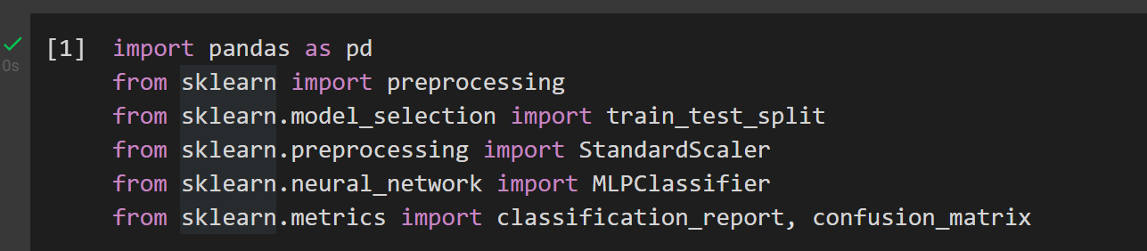
Python Kütüphaneleri
Analizler için Pandas
Scikit-Learn Kütüphanesi ile
  y parametresine ait değerleri sayısal değerlere dönüştürelim
  import train_test_split ile eğitim ve test verilerini ayırıyoruz
  import StandardScaler ile özelliklerimizi ölçeklendirelim
  import MLPClassifier ile yapay sinir ağı modelimizi oluşturalım, gizli katmanımızı yapılandıralım
  import classification_report, confusion_matrix ile tahminlememizin ve algoritmamızın performansını ölçümleyelim

Slide 5
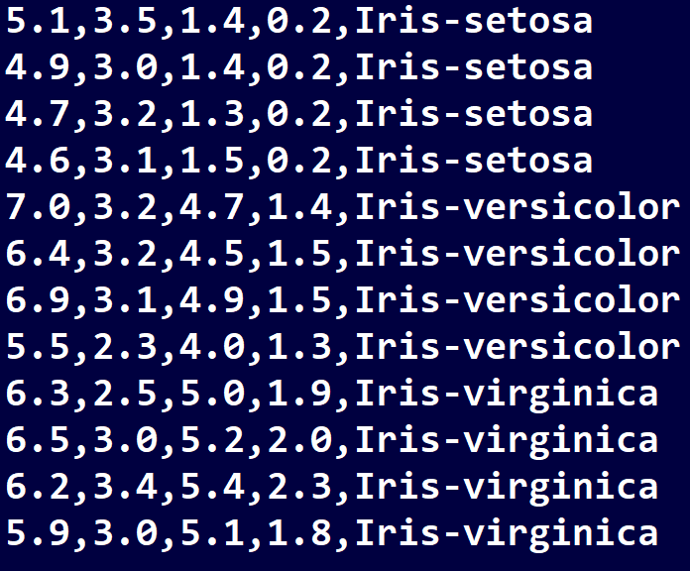
Veri Seti
Veri kümemizi web üzerinden işleme alanımıza dahil edelim;
  https://archive.ics.uci.edu/ml/machine-learning-databases/iris/iris.data

Slide 6
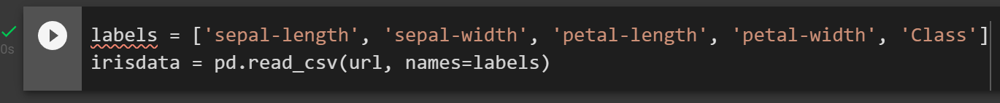
Etiketlendirme
Veri kümemiz üzerinde sütun alanları adlandırıp, ilgili adlandırmaları ilgili sütunlara atayalım;
  names = [‘sepal-length’, ‘sepal-width’, ‘petal-length’, ‘petal-width’, ‘Class’]
  irisdata = pan.read_csv(url, names=names)

Slide 7
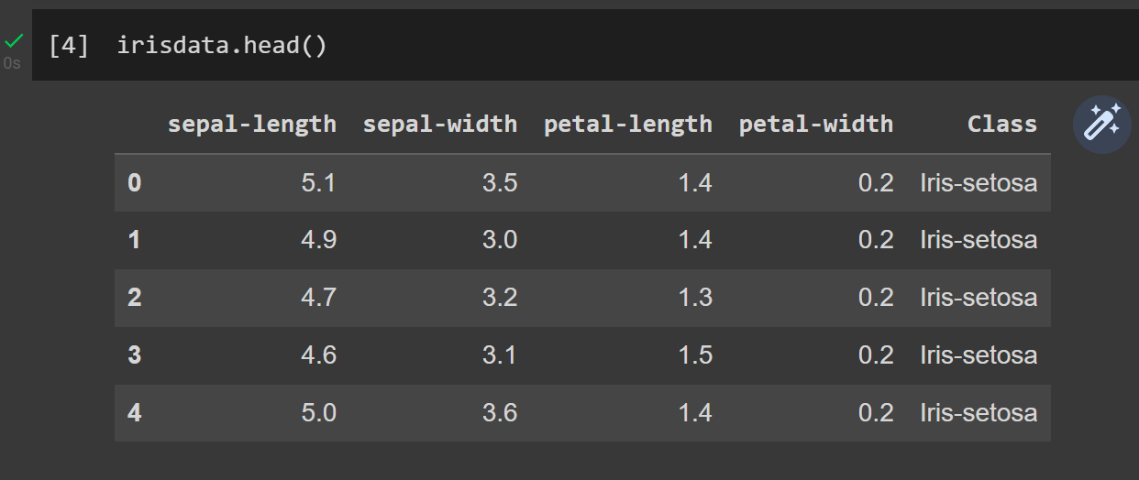
Önizlemeler
Iris veri kümemizin genel önizlemesini gerçekleştirelim ;
  irisdata.head()

Slide 8
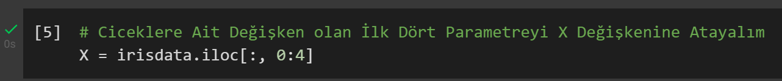
Etiketlendirme
Çiçeklere ait değişken olan ilk dört parametreyi X değişkenimize atayalım;
  X = irisdata.iloc[:, 0:4]

Slide 9
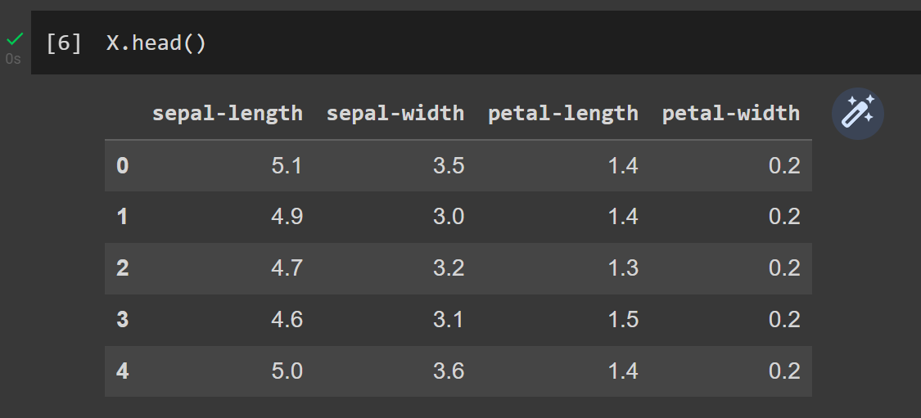
Önizlemeler
X parametremize atanan değerlerin genel ön izlemesini gerçekleştirelim;
  X.head()

Slide 10
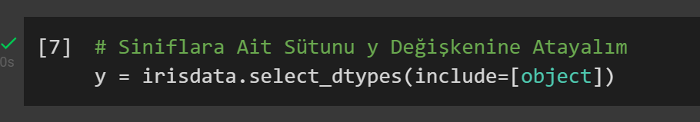
Etiketlendirme
Sınıflara ait sütunu, y değişkenine atayalım;
  y = irisdata.select_dtypes(include=[object])

Slide 11
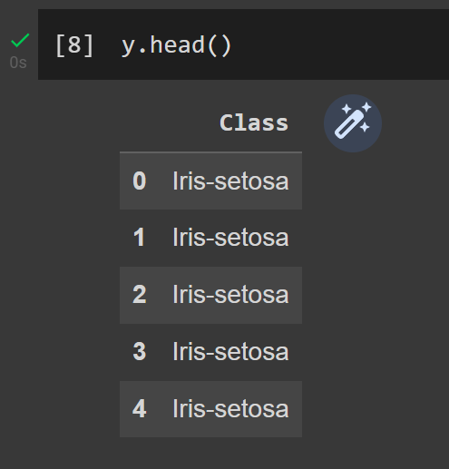
Önizlemeler
y parametremize atanan değerlerin genel ön izlemesini gerçekleştirelim;
  y.head()

Slide 12
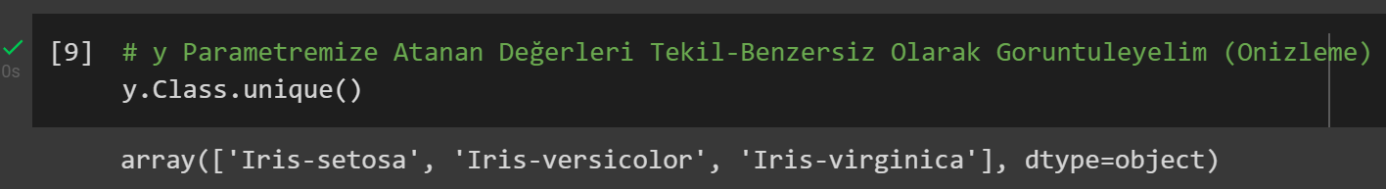
Sınıflandırma
y parametremize atanan değerlerin tekil-benzersiz ön izlemesini gerçekleştirelim;
  y.Class.unique()

Slide 13
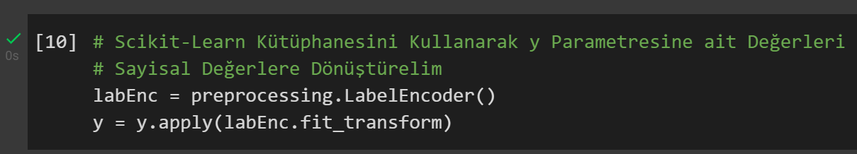
Sınıflandırma ve Sayısal Dönüşümler
y parametremize atanan ifadesel-metinsel değerleri Scikit-Learn Kütüphanesini kullanarak y parametresine ait değerleri sayısal değerlere dönüştürelim;
from sklearn import preprocessing
labEnc = preprocessing.LabelEncoder()
  y = y.apply(labEnc.fit_transform)

Slide 14
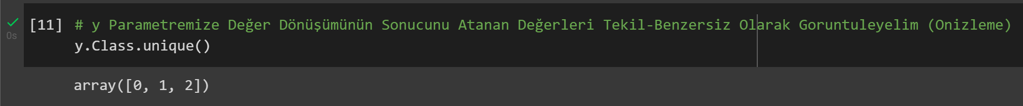
Sınıflandırma
y parametremize atanan ifadesel-metinsel değerlerin dönüşüm sonrası tekil-benzersiz ön izlemesini gerçekleştirelim;
  y.Class.unique()

Slide 15
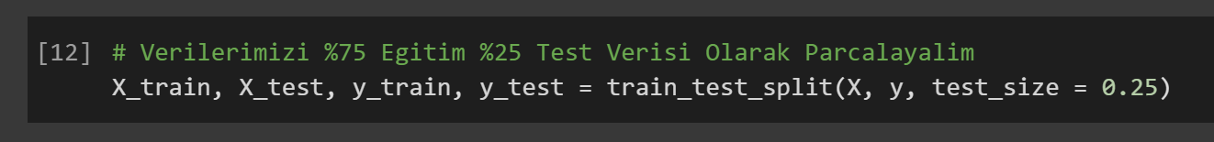
Özellik Ölçeklendirmesi
Genel veri kümemizi %75 Eğitim Verisi %25 Test Verisi olarak parçalayıp, ayıralım;
  from sklearn.model_selection import train_test_split
  X_train, X_test, y_train, y_test = train_test_split(X, y, test_size = 0.25)
Veri setimiz içerisinde birden fazla değişkenimiz mevcut ise bu değişkenleri en doğru şekilde ele alıp analiz edebilmemiz gerekmektedir.
Verilerde bulunan bağımsız özellikleri sabit bir aralıkta standartlaştırıp gerçek hayata uygun olarak ele aldığımız yöntem-teknik Özellik Ölçeklendirme (Feature Scaling) olarak ifade edilmektedir.

Slide 16
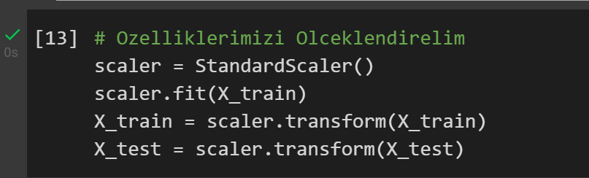
Özellik Ölçeklendirmesi
Verilerimizin (Eğitim Verileri) nihai sonuçlara ulaşabilmesi için özelliklerin aynı hassaslıkla değerlendirilebilmesi adına özelliklerimizi ölçeklendirelim;
  from sklearn.preprocessing import StandardScaler
  scaler = StandardScaler()
  scaler.fit(X_train)
  X_train = scaler.transform(X_train)
  X_test = scaler.transform(X_test)

Slide 17
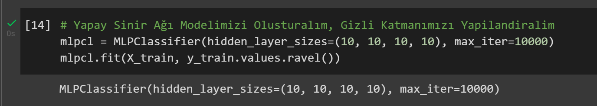
Tahminleme - Ağ Eğitimi
Tahminleme yapımızı oluşturmak için yapay sinir ağımızı eğitmeye başlayalım. 10’ar düğümden oluşan 4 katlı bir Gizli Katman Ağı oluşturalım;
  from sklearn.neural_network import MLPClassifier
  mlpcl = MLPClassifier(hidden_layer_sizes=(10, 10, 10, 10), max_iter=10000)
  mlpcl.fit(X_train, y_train.values.ravel())

Slide 18
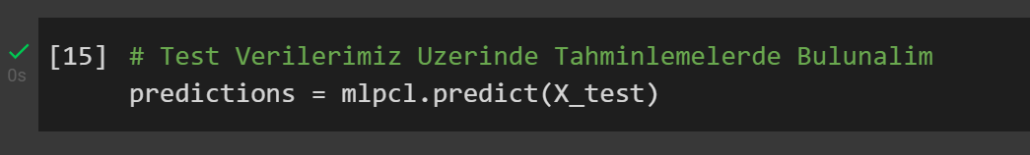
Tahminleme - Ağ Eğitimi
Test verilerimiz üzerinde tahminlemede bulunalım;
  predictions = mlpcl.predict(X_test)

Slide 19
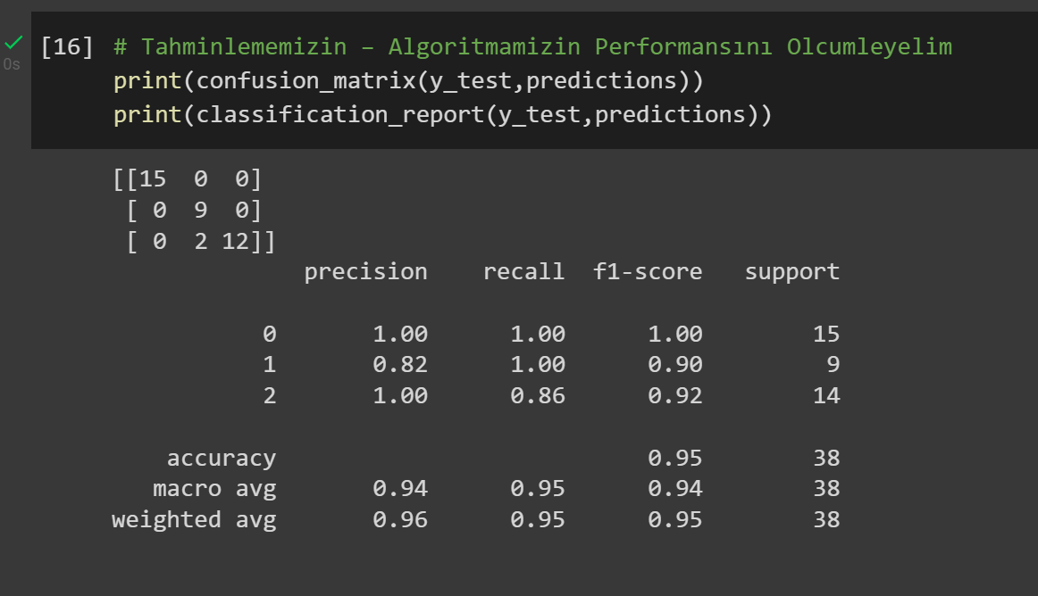
Performans Sonuçlarının Hesaplanması
Son olarak tahminlememizin – algoritmamızın performansını ölçümleyelim;
  from sklearn.metrics import classification_report, confusion_matrix
  print(confusion_matrix(y_test,predictions))
  print(classification_report(y_test,predictions))

Slide 20
Performans Sonuçlarının Hesaplanması
Modelimizin-Algoritmamızın performansı %92 olarak ölçümleniyor.
Modelimiz üç tip çiçek üzerinde sadece birini %100 olarak (1.00 – 0.cı bitki) sınıflandırdı.
train_test_split ile verileri rastgele olarak eğitim ve test setlerine ayırdığımız için sonuçlarınız farklı varyasyonlarda farklı çıktılara neden olabilmektedir.
Sinir ağlarımız aynı veriler üzerinde eğitilmemiş ve test edilmemiş olabilir.

Slide 21
Keyifli Çalışmalar...
https://github.com/SevdanurGENC/Artificial-Neural-Networks-Lecture-Notes

